Slide 1
40 jaar in de woestijn:
als je goed kijkt, zie je God.
Notes:
1

Slide 2
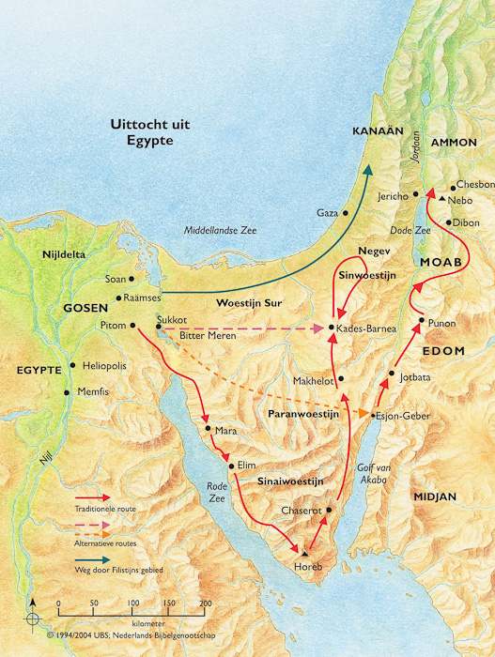
.
Notes:
2

Slide 3
Notes:
3

Slide 4
40 jaar in de woestijn
• straf voor wantrouwen
Notes:
4

Slide 5
40 jaar in de woestijn
• straf voor wantrouwen
• voor ons: tijd voor zelfonderzoek
-wie ben ik?
Notes:
5

Slide 6
40 jaar in de woestijn
• straf voor wantrouwen
• voor ons: tijd voor zelfonderzoek
-wie ben ik?
-wat heb ik nodig?
Notes:
6

Slide 7
40 jaar in de woestijn
• straf voor wantrouwen
• voor ons: tijd voor zelfonderzoek
-wie ben ik?
-wat heb ik nodig?
-wat kan ik doorgeven?
Notes:
7

Slide 8
40 jaar in de woestijn
• straf voor wantrouwen
• voor ons: tijd voor zelfonderzoek
• voor God:
Notes:
8

Slide 9
40 jaar in de woestijn
• straf voor wantrouwen
• voor ons: tijd voor zelfonderzoek
• voor God: tijd voor liefde
Notes:
9

Slide 10
40 jaar in de woestijn
• straf voor wantrouwen
• voor ons: tijd voor zelfonderzoek
• voor God: tijd voor liefde
• voor nu:
Notes:
10

Slide 11
40 jaar in de woestijn
• straf voor wantrouwen
• voor ons: tijd voor zelfonderzoek
• voor God: tijd voor liefde
• voor nu: tijd voor zelfonderzoek
Notes:
11

Slide 12
40 jaar in de woestijn
• straf voor wantrouwen
• voor ons: tijd voor zelfonderzoek
• voor God: tijd voor liefde
• voor nu: tijd voor zelfonderzoek
-wie ben ik?
Notes:
12

Slide 13
40 jaar in de woestijn
• straf voor wantrouwen
• voor ons: tijd voor zelfonderzoek
• voor God: tijd voor liefde
• voor nu: tijd voor zelfonderzoek
-wie ben ik?
-wat heb ik nodig?
Notes:
13

Slide 14
40 jaar in de woestijn
• straf voor wantrouwen
• voor ons: tijd voor zelfonderzoek
• voor God: tijd voor liefde
• voor nu: tijd voor zelfonderzoek
-wie ben ik?
-wat heb ik nodig?
-wat kan ik doorgeven?
Notes:
14

Slide 15
40 jaar in de woestijn
• straf voor wantrouwen
• voor ons: tijd voor zelfonderzoek
• voor God: tijd voor liefde
• voor nu: tijd voor zelfonderzoek
• resultaten uit het verleden…
Notes:
15

Slide 16
40 jaar in de woestijn:
als je goed kijkt, zie je God.
Notes:
16

